Slide 1
PROJETS CULTURELS Année 2018 2019 AU LP LAPIE RETROSPECTIVE
Le lycée conforte le label Art et Histoire de notre ville

Slide 2
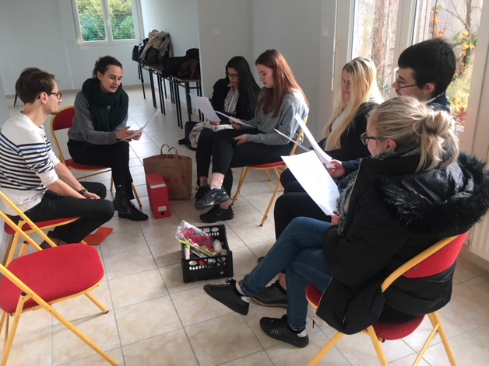
Premier trimestre : Projet FRAC
Margot Delalande, responsable des collections du FRAC METZ
commente le protocole « Two Parallel Lines » de Luis Camnitzer dans le cadre d’un atelier avec les 1GA au sein de LunE’Arts
Animations autour de vidéos et d’une installation de l’artiste mosellan Alexis Leroy Props 1, 2, 3

Slide 3
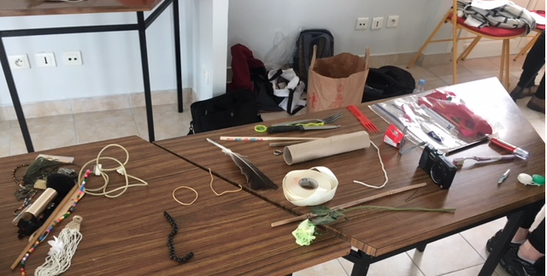
Préparation du protocole à partir d’objets du quotidien glanés à domicile

Slide 4
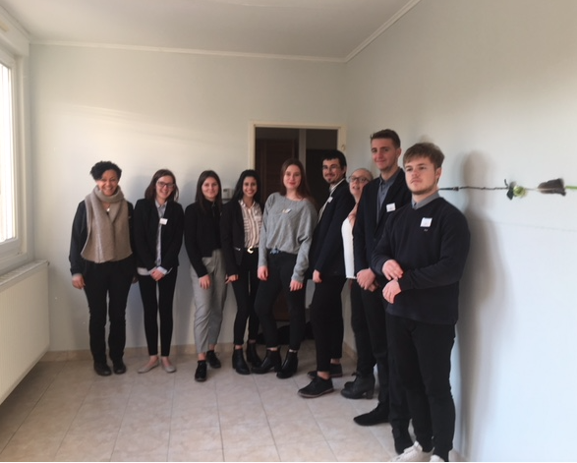
Les 1GA ont organisé la première exposition de l’année et joué les médiateurs auprès des élèves et lors du vernissage

Slide 5
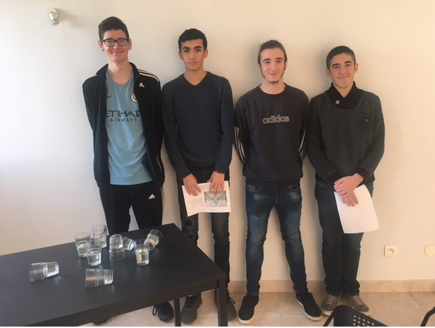
Les 1LOG volontaires ont joué le jeu de la médiation également, bravo à eux !

Slide 6
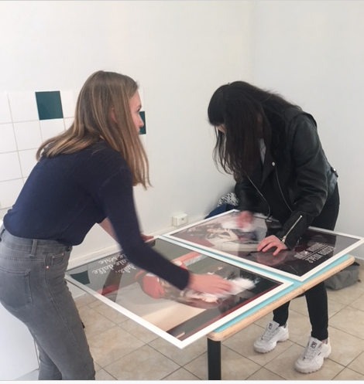
Deuxième trimestre : Projet photo avec les deux classes de 2COM dans le cadre d’un atelier avec Baptiste Cozzupoli, artiste photographe
Accrochage de l’expo au sein de LunE’Arts

Slide 7
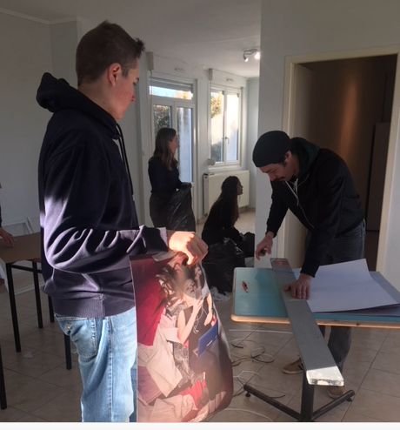
Les élèves très investis ont été briefés par Baptiste et moi-même
Ils ont décidé de la mise en place des portraits, alternant couleurs chaudes et couleurs froides, portraits forts et portraits discrets

Slide 8
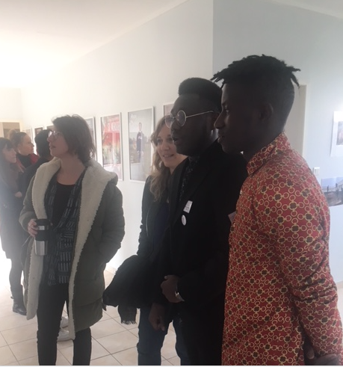
Beau moment de médiation lors de la journée Portes Ouvertes.
Les 2COM, très fiers ont présenté leur travail devant des publics très divers

Slide 9
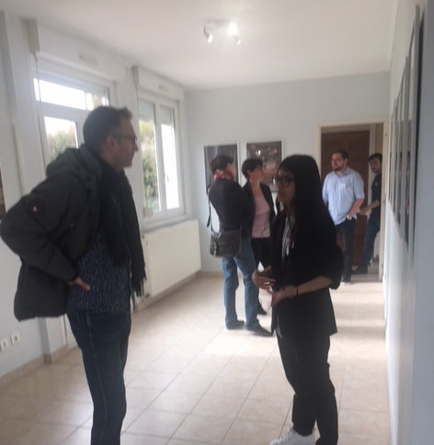
Des professeurs et responsables d’établissement ont été très intéressés par notre démarche

Slide 10
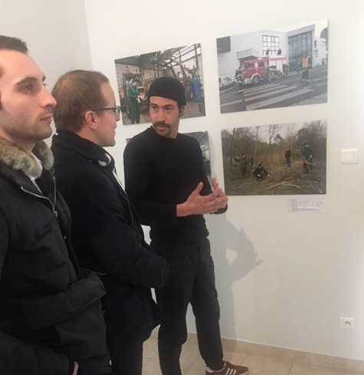
Même le député Thibault Bazin s’est déplacé spécialement pour voir l’exposition, accompagné de ses assistants

Slide 11
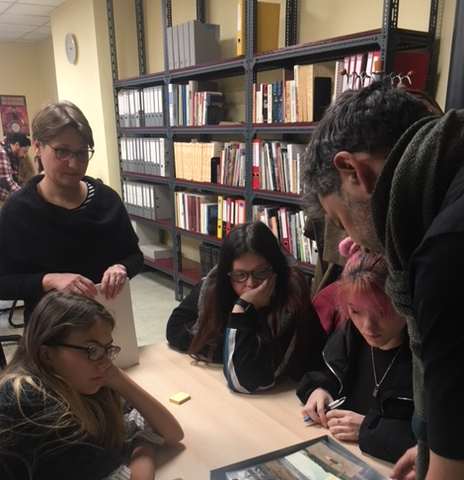
Troisième trimestre : Projet Théâtre de la Méridienne, Compagnie la Bande Passante, Archives Municipales, Médiathèque de l’Orangerie et Service Patrimoine de la Ville
Rencontre aux Archives, les 2GA y ont fait beaucoup de recherches iconographiques sur la ville ainsi qu’à la Médiathèque et au CDI

Slide 12
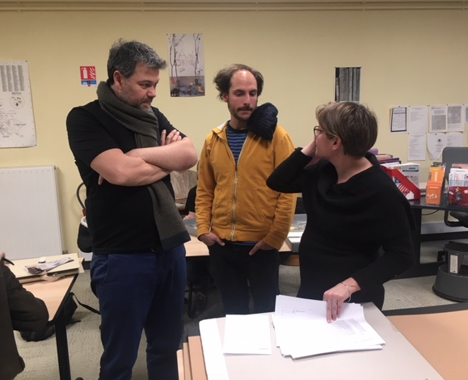
Très beau partenariat avec en particulier Tommy Laszlo de la Compagnie la Bande Passante, ici avec Caroline Loillier responsable des Archives Municipales, Daniel Trento, artiste, Damien Listre du Théâtre de la Méridienne - Scène conventionnée pour les écritures croisées, Hélène Vialet du Service Patrimoine de la Ville et les bibliothécaires de la Médiathèque de l’Orangerie

Slide 13
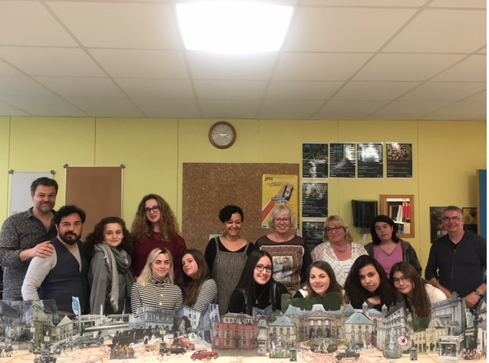
Très gros travail de mise en forme de la maquette Lunépolis conçue suite à des recherches aux Archives Municipales, à la Médiathèque et au CDI. Daniel Trento, artiste nous a également accompagné.
Camille Poirot professeur de Lettres a créé avec la classe un Parcours Touristique adapté au public scolaire qui sera présenté à la Maison du Tourisme ainsi que la maquette visible au sein du L.A.C.

Slide 14
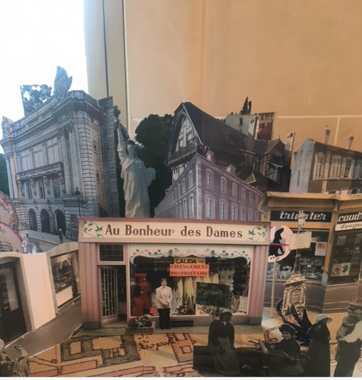
Détail de la maquette qui a été exposée au Théâtre et très appréciée par des centaines d’élèves du lunévillois lors des restitutions d’atelier en juin

Slide 15
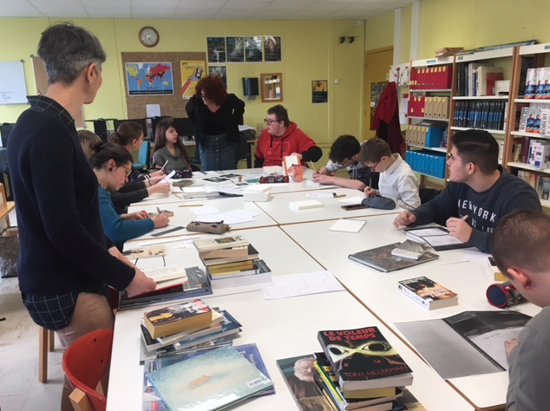
Protocoles d’artistes :
Morgane Britscher, artiste et Olivia Chaponet directrice artistique de l’association plusvite
ont encadré les TOOL lors de la préparation du protocole Constellations de Morgane

Slide 16
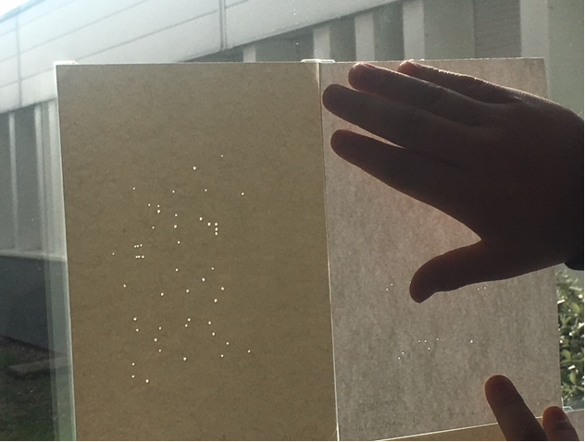
Recherche des mots « nuit » et «étoile » dans les livres du CDI puis mise en page des passages où ces mots sont évoqués sur des fiches blanches exposées sur les fenêtres. Les fiches perforées forment des constellations grâce au passage de la lumière

Slide 17
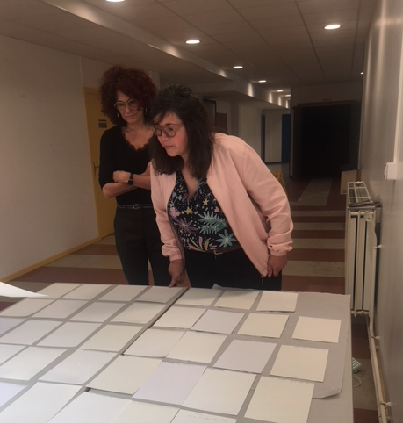
Morgane Britscher contrôle les fiches sous l’œil attentif de Manuela Duval

Slide 18
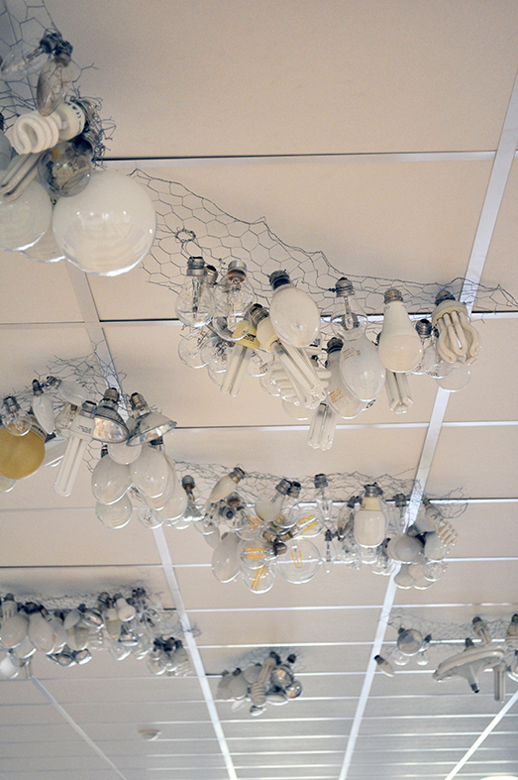
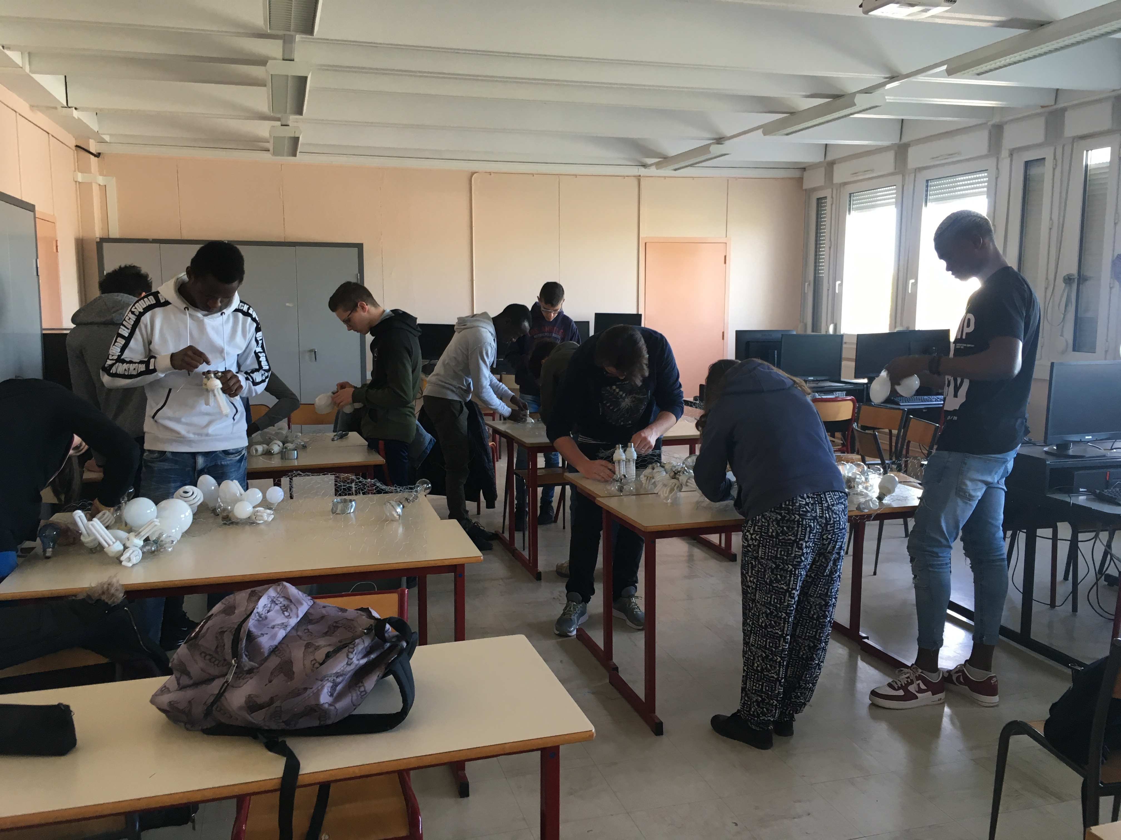
Protocole prototype Nuage – Yona Friedman - FRAC
réalisé par les 1OOL
Ce protocole était compliqué mais le groupe a réussi à présenter une magnifique installation qui sera validée par le FRAC à la rentrée ! Bravo !

Slide 19
Un grand merci à tous les élèves, professeurs, personnels du lycée et partenaires qui ont contribué à enrichir notre année scolaire
A L’ANNEE PROCHAINE POUR DE NOUVELLES AVENTURES !
Magoba Brenot Référente Culture, Référente LunE’Arts

